Slide 1




Bieżąca działalność Powiatowego Urzędu Pracy w Płońsku
za okres od 01.01.2022 do 31.05.2022

Slide 2
Stopa bezrobocia w powiecie płońskim na tle kraju i województwa mazowieckiego

Slide 3
Stan bezrobocia w powiecie płońskim na koniec maja 2021 r. i 2022 r.
Wyszczególnienie | V 2021 r. | Udział % | V 2022 r. | Udział % | Dynamika 2021 r.=100
Bezrobotni ogółem w tym: Kobiety Z prawem do zasiłku - Młodzież (18-25 lat) Niepełnosprawni bezrobotni Zamieszkali na wsi Zwolnieni z przyczyn dot. zakładu pracy Poprzednio pracujące Dotychczas niepracujące | 3892 2065 665 634 108 2457 267 3200 692 | 100 53,1 17,1 16,3 2,8 63,1 6,9 82,2 17,8 | 3218 1796 597 457 105 1969 213 2669 549 | 100 55,8 18,6 14,2 3,3 61,2 6,6 83,0 17,1 | 82,7 87,0 89,8 72,1 97,2 80,1 79,8 83,4 79,3
Źródło: Powiatowy Urząd Pracy w Płońsku

Slide 4
Na koniec maja 2022 r. w Powiatowym Urzędzie Pracy w Płońsku zmalała liczba zarejestrowanych osób bezrobotnych
w porównaniu do maja roku ubiegłego o 17,3 %.
Liczba bezrobotnych kobiet na koniec maja 2022 r. zmalała o 269 osób tj. 13 % w stosunku do maja 2021 r.
Udział osób pobierających zasiłek w ogólnej liczbie bezrobotnych w badanym okresie wzrósł (maj 2022 r. –18,6 %, maj 2021 r. – 17,1 %). Zmalała również liczba osób pobierających zasiłek o 10,2 %.
Na koniec maja 2022 r. młodzież liczyła 457 osób bezrobotnych i liczba ta w stosunku do roku poprzedniego zmalała o 27,9 %.
Osoby niepełnosprawne bezrobotne zarejestrowane w tut. Urzędzie stanowią niewielki odsetek ogółu bezrobotnych – maj 2022 –3,3 % (maj 2021 r. – 2,8 %).
Liczba bezrobotnych zamieszkałych na wsi na koniec maja 2022 r. zmalała o 19,9 % w stosunku do analogicznego okresu roku ubiegłego.
Na koniec maja 2022 r. nastąpił spadek liczby osób zwolnionych z przyczyn dot. zakładu pracy o 20,2 %.
W badanym okresie liczba bezrobotnych poprzednio pracujących zmalała o 531 osób tj. o 16,6 % w stosunku do analogicznego okresu roku ubiegłego
Na koniec maja 2022 r. zmalała liczba bezrobotnych dotychczas niepracujących o 143 osoby tj. o 20,7 %.

Slide 5
Struktura według wieku, poziomu wykształcenia i stażu pracy
Wyszczególnienie | V 2021 r. | Udział % | V 2022 r. | Udział % | Dynamika 2021 r.=100
Wiek 18 - 24 25 - 34 35 - 44 45 - 54 55 - 59 60 i więcej | 634 1123 910 682 327 216 | 16,3 28,9 23,4 17,5 8,4 5,5 | 457 905 802 597 283 174 | 14,2 28,1 24,9 18,6 8,8 5,4 | 72,1 80,6 88,1 87,5 86,5 80,6
Wykształcenie Wyższe Policealne i średnie zaw. Średnie ogólnokształcące Zasadnicze zawodowe Gimnazjalne i poniżej | 334 567 675 1004 1312 | 8,6 14,6 17,3 25,8 33,7 | 311 446 556 833 1072 | 9,7 13,9 17,3 25,9 33,3 | 93,1 78,7 82,4 83,0 81,7

Slide 6
Staż pracy Do 1 roku 1 - 5 5 - 10 10 - 20 20 - 30 30 lat i więcej bez stażu | 638 1108 646 528 214 66 692 | 16,4 28,5 16,6 13,6 5,5 1,7 17,8 | 516 912 567 461 165 48 549 | 16,0 28,3 17,6 14,3 5,1 1,5 17,1 | 80,9 82,3 87,8 87,3 77,1 72,7 79,3
Bezrobotni długookresowi pozostający bez pracy ponad 1 rok | 2009 | 51,6 | 1664 | 51,7 | 82,8
Ogółem | 3892 | 100 | 3218 | 100 | 82,7
Źródło: Powiatowy Urząd Pracy w Płońsku

Slide 7
W strukturze bezrobocia od lat utrzymuje się wysoki poziom bezrobocia długookresowego, dość niski jest poziom wykształcenia bezrobotnych oraz dużą grupę bezrobotnych stanowią osoby zamieszkałe na wsi.
Ponad połowa zarejestrowanych bezrobotnych to osoby w wieku od 25 do 44 lat. Najmniej 14,2 % ogółu bezrobotnych to osoby powyżej 55 roku życia. Na koniec maja 2022 r. we wszystkich grupach wiekowych nastąpił spadek liczby bezrobotnych.
Trudności ze znalezieniem pracy mają przede wszystkim osoby o niskich kwalifikacjach zawodowych lub nie posiadających ich w ogóle. Na koniec maja 2022 r. największą grupę stanowili bezrobotni
z wykształceniem gimnazjalnym i poniżej 33,3 % ogółu bezrobotnych i zasadniczym zawodowym 25,9 %, a najmniejszą grupę z wykształceniem wyższym 9,7 % ogółu bezrobotnych.
Istotny problem na rynku pracy stanowi bezrobocie długookresowe tj. trwające powyżej 12 miesięcy. Na koniec maja 2022 r. osoby pozostające bez pracy ponad rok liczyły 1664 osoby tj. 51,7 % ogółu bezrobotnych
i poziom ten utrzymywał się na zbliżonym poziomie roku 2021.
Biorąc pod uwagę staż pracy, najliczniejszą grupę bezrobotnych stanowiły na koniec maja 2022 r. osoby ze stażem pracy od 1 do 5 lat (28,3 % ogółu bezrobotnych). We wszystkich grupach odnotowano spadek liczby bezrobotnych w stosunku do roku poprzedniego.

Slide 8
Napływ do bezrobocia i odpływ z bezrobocia
Wyszczególnienie | I-V 2021 r. |  | I–V 2022 r.
 | Napływ | Odpływ | Napływ | Odpływ
Styczeń Luty Marzec Kwiecień Maj Czerwiec Lipiec Sierpień Wrzesień Październik Listopad Grudzień | 327 280 279 237 261 | 175 210 291 279 282 | 344 283 317 253 253 | 241 324 356 322 259
Ogółem | 1384 | 1237 | 1450 | 1502
Źródło: Powiatowy Urząd Pracy w Płońsku

Slide 9
W okresie od stycznia do maja 2022 roku zarejestrowano 1450 osób bezrobotnych,
a wyłączono z ewidencji 1502 osób bezrobotnych. W analizowanym okresie odpływ
z bezrobocia był wyższy od napływu 52 osoby.
W okresie od stycznia do maja 2021 roku zarejestrowano 1384 osoby bezrobotne,
a wyłączono z ewidencji 1237 osób bezrobotnych. W analizowanym okresie napływ
do bezrobocia był wyższy od odpływu o 147 osób.
Napływ do bezrobocia wzrósł w roku 2022 w porównaniu do roku 2021 o 66 osób tj. 4,8 %, natomiast odpływ z bezrobocia wzrósł o 265 osób tj. 21,4 %.

Slide 10
Bezrobotni wyłączeni z ewidencji (odpływ)
Wyszczególnienie | I - V 2021 r. | Udział % | I -V 2022 r. | Udział % | Dynamika 2021 r.=100
Wyłączeni z ewidencji ogółem w tym: 1) podjęcie pracy: niesubsydiowane subsydiowane 2) niepotwierdzenie gotowości do podjęcia pracy 3) rezygnacja ze statusu 4) nabycie praw rentowych i emerytalnych 5) rozpoczęcia szkolenia ( w tym bon) 6) rozpoczęcie stażu (w tym bon) 7) prace społecznie użyteczne w tym PAI 8) odmowa podjęcia pracy 9) inne przyczyny | 1237 903 765 138 21 17 41 8 100 14 5 128 | 100 73,0 84,7 15,3 1,7 1,4 3,3 0,6 8,1 1,1 0,4 10,3 | 1502 828 603 225 314 62 31 26 91 11 10 129 | 100 55,1 72,8 27,2 20,9 4,1 2,1 1,7 6,1 0,7 0,7 8,6 | 121,4 91,7 78,8 163,0 1495,2 364,7 75,6 325,0 91,0 78,6 200,0 100,8
Źródło: Powiatowy Urząd Pracy w Płońsku

Slide 11
Jak wynika z powyższej tabeli ponad 50 % bezrobotnych zostało wyłączonych
z ewidencji z powodu podjęcia pracy.
W badanym okresie zmalała liczba osób wyłączonych z ewidencji z powodu podjęcia pracy o 8,3 %.
Wśród bezrobotnych, którzy zostali wyłączeni z ewidencji z powodu podjęcia pracy w 2022 r. większość to osoby zatrudnione na niesubsydiowanych miejscach pracy – ponad 70 %.
W 2022 r. odnotowano prawie 15 krotny wzrost liczby osób wyłączonych z ewidencji bezrobotnych z powodu niestawienia w wyznaczonym terminie w porównaniu do analogicznego okresu roku 2021. Wynika to z faktu iż od marca 2020 r. do września 2021 r. z powodu pandemii COVID-19 ograniczono wyrejestrowania z powodu niestawienia w wyznaczonym terminie, gdyż wprowadzono możliwości telefonicznego potwierdzania gotowości do podjęcia pracy.

Slide 12
Poziom bezrobocia w gminach powiatu płońskiego
Lp. | Gmina /Miasto | maj 2021 r. |  |  | maj 2022 r. |  |  | Dynamika Kol. 6:3 w %
 |  | ogółem | w tym |  | ogółem | w tym
 |  |  | kobiety | z prawem |  | kobiety | z prawem
1 | 2 | 3 | 4 | 5 | 6 | 7 | 8 | 9
1 | Gmina Raciąż | 291 | 155 | 67 | 267 | 159 | 47 | 91,8
2 | Joniec | 83 | 46 | 15 | 76 | 43 | 18 | 91,6
3 | Dzierzążnia | 144 | 81 | 20 | 130 | 69 | 25 | 90,3
4 | Naruszewo | 251 | 146 | 49 | 226 | 137 | 39 | 90,0
5 | Czerwińsk | 259 | 152 | 43 | 223 | 120 | 32 | 86,1
6 | Miasto Raciąż | 244 | 144 | 45 | 201 | 121 | 34 | 82,4
7 | Baboszewo | 402 | 209 | 74 | 328 | 179 | 76 | 81,6
8 | Miasto Płońsk | 1068 | 522 | 166 | 863 | 462 | 159 | 80,8
9 | Sochocin | 265 | 147 | 42 | 212 | 121 | 42 | 80,0
10 | Gmina Płońsk | 442 | 233 | 82 | 347 | 196 | 70 | 78,5
11 | Nowe Miasto | 238 | 120 | 34 | 186 | 92 | 29 | 78,2
12 | Załuski | 208 | 113 | 26 | 160 | 97 | 26 | 76,9
Źródło: Powiatowy Urząd Pracy w Płońsku

Slide 13
Analizując poziom bezrobocia w poszczególnych gminach powiatu płońskiego we wszystkich gminach odnotowano spadek liczby bezrobotnych.
Największy spadek nastąpił w gminie Załuski o 23,1 %, w gminie Nowe Miasto
o 21,8 % oraz w gminie Płońsk o 21,5 %.
Najmniejszy spadek odnotowano w gminie Raciąż o 8,2 % oraz w gminie Joniec
o 8,4 %.

Slide 14
Wydane decyzje i złożone odwołania
Wyszczególnienie | I – V 2021 r. | I - V 2022 r.
Wydane decyzje ogółem Złożone odwołania od wydanych decyzji z tego: - uchylone decyzje | 3454 8 0 | 3864 10 0

Slide 15

Bieżące informacje dotyczące Obywateli Ukrainy
Na dzień 07.06.2022 r. zarejestrowano 74 Obywateli Ukrainy, w tym:
- 69 kobiet i 5 mężczyzn
- 66 to osoby powyżej 30 lat i 8 osób poniżej 30 lat
Zarejestrowani Obywatele Ukrainy przed przybyciem do Polski wykonywali
następujące zawody: lekarz (2 osoby), pielęgniarka (2), prawnik (3), sprzedawca (9), fryzjer (5), kucharz – kelner (6), krawiec (5 ), księgowa (10), ekonomista (6), pedagog (5).

Slide 16




I. Usługi rynku pracy 2022
1. Pośrednictwo pracy
1.1. Obsługa osób bezrobotnych
Pośrednictwo Pracy dla osób bezrobotnych - doradcy klienta obsłużyli 10149 wizyt osób bezrobotnych i poszukujących pracy, w ramach tych wizyt przeprowadzili 1354 kwestionariusze wywiadu dla osób bezrobotnych, opracowali 1367 indywidualnych planów działania.
Pośrednictwo Pracy dla pracodawców – doradcy klienta pozyskali 262 oferty pracy niesubsydiowanej na 382 wolne miejsca pracy, jednocześnie nawiązując współpracę z 89 nowymi pracodawcami.

Slide 17
Pośrednictwo Pracy
1.2. EURES
W Powiatowym Urzędzie Pracy jeden z doradców klienta świadczy usługi EURES (Europejskie Służby Zatrudnienia).
Liczba ofert pracy EURES wpisanych do rejestru – 119
Liczba miejsc pracy w sieci EURES – 714
Liczba udzielonych informacji na temat warunków życia i pracy w krajach Unii Europejskiej oraz Europejskiego Obszaru Gospodarczego - 1

Slide 18
Pośrednictwo Pracy
1.3. Wydawanie informacji Starosty
W okresie od 01 stycznia do 31 grudnia 2022 r. wydano 64 informacje starosty o braku możliwości zaspokojenia potrzeb kadrowych pracodawcy na lokalnym rynku pracy na 786 stanowisk pracy.
Najczęściej występujące stanowiska pracy w ofertach pracy zgłoszonych w celu uzyskania informacji Starosty:
Robotnik gospodarczy – 2 miejsc pracy (wymagane języki obce, występujące w ofertach: ukraiński),
Pakowacz ręczny – 207 miejsc pracy (wymagane języki obce, występujące w ofertach: ukraiński, uzbecki, nepalski, angielski),
Pomocniczy robotnik polowy – 417 miejsc pracy (wymagany język obcy, występujący w ofertach: albański, angielski, uzbecki, turecki, hinduski, nepalski, kazachski).

Slide 19
2. Poradnictwo Zawodowe
Poradnictwo indywidualne
Podstawową metodą pracy doradców zawodowych jest rozmowa doradcza, przebiegająca zgodnie ze ściśle określonymi etapami oraz z wykorzystaniem specyficznych technik.
W okresie sprawozdawczym udzielono 147 porad indywidualnych dla 147 osób bezrobotnych.
Poradnictwo zawodowe dla młodzieży szkolnej
W okresie sprawozdawczym od 01.01.2022 r. do 31.05.2022 r. doradca zawodowy przeprowadził 30 grupowych informacji zawodowych dla 565 uczniów szkół Powiatu Płońskiego
Spotkania z uczniami odbywały się w ramach Pilotażowego programu promocji Doradztwa Zawodowego dla szkół podstawowych i ponadpodstawowych oraz osób niepełnosprawnych w Powiecie Płońskim na lata 2020-2025

Slide 20

3. Szkolenia indywidualne
Od 01.01.2022 r. do 31.05.2022 r., do Powiatowego Urzędu Pracy w Płońsku wpłynęło 129 wniosków o skierowanie na szkolenie indywidualne, w tym 4 złożone przez obywatelki Ukrainy. Urząd skierował na ww. formę wsparcia 26 osób bezrobotnych
i 1 osobę poszukującą pracy, z czego:
21 ze środków Funduszu Pracy, angażując środki w wysokości 111 809,91 zł,
2 ze środków EFS w ramach projektu pn. „Aktywizacja osób w wieku 30 lat i więcej pozostających bez pracy w powiecie płońskim (IV)” realizowanego w ramach RPO WM na lata 2014 -2020, angażując środki w wysokości 6 709,57 zł,
4 ze środków EFS w ramach projektu pn. „Aktywizacja osób młodych pozostających bez pracy w powiecie płońskim (IV)” realizowanego w ramach POWER 2014-2020, angażując środki w wysokości 12 499,13 zł.

Slide 21
4. Krajowy Fundusz Szkoleniowy
KFS jest formą wsparcia finansowego, przeznaczoną na potrzeby związane z kształceniem ustawicznym pracodawców i pracowników w celu uaktualnienia oraz uzupełnienia kwalifikacji zawodowych niezbędnych do funkcjonowania na rynku pracy.
Od 01.01.2022 do 31.05.2022 roku Powiatowy Urząd Pracy w Płońsku finansował działania na rzecz kształcenia ustawicznego pracowników i pracodawców w formie Krajowego Funduszu Szkoleniowego.
I nabór - wpłynęło 52 wniosków, zaangażowano środki w wysokości 334 568,80zł, w ramach limitu podstawowego, dofinansowanie otrzymało 17 pracodawców dla 39 pracowników,
II nabór - wpłynęło 57 wniosków, które są w trakcie realizacji.
Wsparcie w ramach Krajowego Funduszu Szkoleniowego w 2022 r. przyznano ……...

Slide 22
II. Instrumenty rynku pracy 2022
1. LIMITY ŚRODKÓW
• limit środków rezerwy KFS w wysokości 211 584,15 zł (decyzja z dn. 28.04.2022 r. WUP-Warszawa znak: ZRP.4080.3.2022.KG)
• limit środków Państwowego Funduszu Rehabilitacji Osób Niepełnosprawnych w 2022 r. na realizację zadań z zakresu rehabilitacji zawodowej w 2022 r. PFRON w wysokości 60 000,00 zł (Uchwała Nr L/284/2022 Rady Powiatu Płońskiego z dnia 30 marca 2022)

Slide 23
 | Podział środków Funduszu Pracy przyznanych zgodnie z algorytmem w 2022 r.
Lp. | Forma aktywizacji |  |  | środki finansowe w zł (rada z dnia 05.01.2022 r.) |  |  |  | środki finansowe w zł (po I korekcie) (rada z dnia 24.03.2022 r.) |  |  |  | środki finansowe w zł (po II korekcie) (rada obiegowa z dnia 09.05.2022 r.)
1. | Roboty Publiczne* |  |  | 3 000 000,00 |  |  |  | 3 300 000,00 (dodatkowo 15 miejsc dla pracodawców przyjmujących do pracy Obywateli Ukrainy - refundacja 2800 + ZUS |  |  |  | 3 300 000,00
2. | Prace Społecznie Użyteczne |  |  | 35 000,00 |  |  |  | 35 000,00 |  |  |  | 35 000,00
3. | Prace interwencyjne |  |  | 2 370 000,00 |  |  |  | 1 999 000,00 |  |  |  | (-400 000,00) 1 599 000,00
4. | Szkolenia |  |  | 75 000,00 |  |  |  | 100 000,00 |  |  |  | 300 000,00
5. | Staże w tym dojazd na staż |  |  | 1 500 000,00 |  |  |  | 1 500 000,00 (w tym 10 miejsc bez zobowiązań dla pracodawców przyjmujących na staż Obywateli Ukrainy) |  |  |  | 1 500 000,00
6. | Bony na zasiedlenie |  |  | 45 000,00 |  |  |  | 45 000,00 |  |  |  | 45 000,00
7. | Jednorazowe środki na rozpoczęcie działalności gospodarczej |  |  | 775 000,00 |  |  |  | 775 000,00 |  |  |  | 775 000,00
8. | Refundacja kosztów wyposażenia i doposażenia stanowisk pracy |  |  | 660 000,00 |  |  |  | 660 000,00 |  |  |  | 660 000,00
9. | Dojazdy do pracy - niesubsydiowanej** |  |  | 159 067,16 |  |  |  | 159 067,16 |  |  |  | 359 067,16
10. | Zwrot kosztów badań lekarskich (staże FP) |  |  | 3 000,00 |  |  |  | 3 000,00 |  |  |  | 3 000,00
11. | Refundacja składki KRUS |  |  | 1 000,00 |  |  |  | 1 000,00 |  |  |  | 1 000,00
12. | Opieka nad dzieckiem |  |  | 4 000,00 |  |  |  | 20 000,00 |  |  |  | 20 000,00
13. | Studia podyplomowe |  |  | 0,00 |  |  |  | 30 000,00 |  |  |  | 30 000,00
 |  |  |  | 8 627 067,16 |  |  |  | 8 627 067,16 |  |  |  | 8 627 067,16

Slide 24
Instrumenty rynku pracy
Projekt pn. „Aktywizacja osób młodych pozostających bez pracy w powiecie płońskim (IV)” realizowany w ramach Programu Operacyjnego Wiedza Edukacja Rozwój 2014-2020,
 | Lp. | Forma aktywizacji |  |  | Rok 2022
 |  | PO WER |  |  | Lp. osób | /os. | Limit w zł
 | 1. | Jednorazowe środki na rozpoczęcie działalności gospodarczej |  |  | 29 | 31 000,00 | 899 000,00
 | 2. | Refundacja kosztów wyposażenia i doposażenia stanowisk pracy |  |  | 25 | 33 000,00 | 825 000,00
 | 3. | Szkolenia |  |  | 5 | 5 000,00 | 25 000,00
 | 4. | Prace Interwencyjne |  |  | 20 | 8491,00 | 169 820,00
 | 5. | bon na zasiedlenie |  |  | 10 | 9 000,02 | 90 000,18
 | 6. | Staż |  |  | 70 | 14 922,52 | 1 044 576,40
 |  |  |  |  | 159 |  | 3 053 396,58
 | Lp. | Forma aktywizacji |  |  | Rok 2022
 |  | RPO |  |  | Lp. osób | /os. | Limit w zł
 | 1. | Jednorazowe środki na rozpoczęcie działalności gospodarczej |  |  | 34 | 31 000,00 | 1 054 000,00
 | 2. | Refundacja kosztów wyposażenia i doposażenia stanowisk pracy |  |  | 33 | 33 000,00 | 1 089 000,00
 | 3. | Szkolenia |  |  | 7 | 3477,31 | 24 341,17
 | 4. | Prace Interwencyjne |  |  | 44 | 8442,00 | 377 122,00
 | 5. | Staż |  |  | 26 | 11 467,68 | 298 159,68
 |  |  |  |  | 144 |  | 2 842 622,85
Projekt pn. „Aktywizacja osób w wieku 30 lat i więcej pozostających bez pracy w powiecie płońskim (IV) realizowany
w ramach Regionalnego Programu Operacyjnego Województwa Mazowieckiego na lata 2014-2020,

Slide 25
 |  | 2. Podział środków, realizacja, wydatki na dzień 31.05.2022 r.
 | Lp. | Forma aktywizacji | ALGORYTM |  |  |  |  | POWER |  |  |  | RPO |  |  |  | Razem
 |  |  | limit | zaangażowanie na dzień 31.05.2022 | wydatki na dzień 31.05.2022 | Zostaje (do zaangażowania) | zobowiązania na 2023 | limit | zaangażowanie na dzień 31.05.2022 | wydatki na dzień 31.05.2022 | zostaje (do zaangażowania) | limit | zaangażowanie na dzień 31.05.2022 | wydatki na dzień 31.05.2022 | zostaje (do zaangażowania) | limit/zaangażowanie
 | 1. | Roboty publiczne | 3 300 000,00 168 os. | 1 627 544,17 83 os. w tym 1 os. z Ukrainy | 486 439,63 | 1 672 455,83 |  |  |  |  |  |  |  |  |  | 168/83
 | 2. | Prace społecznie użyteczne | 35 000,00 20 os. | 17 496,00 10 os. | 864,00 | 17 504,00 |  |  |  |  |  |  |  |  |  | 20/10
 | 3. | Prace interwencyjne | 1 599 000,00 190 os. | 126 522,61 15 osób w tym 4 os. z UKRAINY |  | 1 472 477,39 |  | 169 820,00 20 os. | 169 296,48 20 os. | 21 354,50 | 523,52 | 377 122,00 44 os. | 362 061,81 45 os. | 43 274,67 | 15 060,19 | 254/80
 | 4. | Bony na zasiedlenie | 45 000,00 5 os. |  |  | 45 000,00 |  | 90 000,18 10 os. | 63 000,00 7 os. | 63 000,00 | 27 000,18 |  |  |  |  | 15/7
 | 5. | Szkolenia | 300 000,00 60 os. | 111 809,91 21 os. | 89 423,73 | 188 190,09 |  | 25 000,00 5 os. | 12 499,13 4 os. | 4144,63 | 12 500,87 | 24341,17 7 os. | 6709,57 2 os. | 4179,57 | 17 631,60 | 72/27
 | 6. | Staże w tym dojazdy na staż | 1 500 000,00 130 os. | 361 869,81 20 os. (w tym 15 os. z UKRAINY zrealizowano o 5 więcej) | 139 350,86 | 1 138 130,19 | 4884,81 | 1 044 576,40 70 os. | 711 060,96 49 os. | 143 856,82 | 333 515,44 | 298 159,68 26 os. | 252 288,75 22 os. | 38 798,93 | 45 870,93 | 226/91
 | 7. | Jednorazowe środki na rozpoczęcie działalności gospodarczej | 775 000,00 25 dotacji |  |  | 775 000,00 |  | 899 000,00 29 os. | 244 169,59 8 os. | 244 169,59 | 654 830,41 | 1 054 000 ,00 34 os. | 267 500,00 9 os. | 267 500,00 9 dotacji | 786 500,00 | 88/17
 | 8. | Refundacja kosztów wyposażenia i doposażenia stanowiska pracy | 660 000,00 20 stanowisk |  |  | 660 000,00 |  | 825 000,00 25 os. | 264 000,00 9 stanowisk | 165 000,00 | 561 000,00 | 1 089 000,00 33 os. | 297 000,00 9 os. | 132 000,00 4 stanowiska | 792 000,00 | 78/18
 | 9. | Dojazdy do pracy | 359 067,16 40 os. | 50 392 00 28 os. | 19 008,73 | 308 675,16 | 3 584,00 |  |  |  |  |  |  |  |  | 40/28
 | 10. | KRUS | 1 000,00 |  |  | 1 000,00
 | 11. | Studia podyplomowe | 30 000,00 | 7 900,00 | 7 900,00 | 22 100,00
 | 12. | opieka n/dzieckiem | 20 000,00 | 10 480,57 | 2 757,34 | 9 519,43
 | 13. | Badania na staż | 3 000,00 | 200,00 | 200,00 | 2 800,00
 | Ogółem: liczba osób |  | 658 | 177 |  |  |  | 159 | 97 |  |  | 144 | 87 |  |  | 961/ 361 | zaangażowanie osobowo ogółem: 37,56%
 | Ogółem: limit |  | 8 627 067,16 | 2 314 215,07 | 745 944,29 | 6 312 852,09 | 8 468,81 | 3 053 396,58 | 1 464 026,16 | 641 525,54 | 1 589 370,42 | 2 842 622,85 | 1 185 560,13 | 485 753,17 | 1 657 062,72 | 14 523 086,59
 |  |  |  |  |  |  |  |  |  |  |  |  |  |  |  | /
 |  |  |  |  |  |  |  |  |  |  |  |  |  |  |  | 4 963 801,36 | zaangażowanie środków ogółem : 34,17%
 |  |  |  | 26,83% | 8,64% | 73,17% |  |  | 47,95% | 21,01% | 52,05% |  | 41,70% | 17,09% | 58,30%

Slide 26
Instrumenty rynku pracy
Wizyty sprawdzająco - monitorujące
36 wizyt sprawdzająco-monitorujących dotyczących otrzymania jednorazowo środków na podjęcie działalności gospodarczej
- stwierdzone nieprawidłowości/zalecenia wynikłe w trakcie wizyt:
niespójność stanu zastałego przedmiotu z nazwą i modelem narzędzia na fakturze;
brak zakupionej reklamy lub poszczególne składowe reklamy są niespójne z opisem specyfikacji we wniosku, w tym przedłożoną fakturą do rozliczenia;
niespójność zakupionego narzędzia z specyfikacją wydatków zawartą we wniosku;
przekroczenie limitu środków na poszczególne przedmioty zakupu w ramach limitu środków obowiązujących w Regulaminie;
10 wizyt sprawdzająco-monitorujących dotyczących refundacji kosztów wyposażenia lub doposażenia stanowiska pracy
4 wizje lokalne dotyczące stanu zastałego w miejscu planowanej działalności gospodarczej

Slide 27
Kontrola i audyt w CAZ
W dniach 01, 04-08 i 11.04.2022 r., na podstawie § 16 umowy o dofinansowanie projektu nr UDA-RPMA.08.01.00-14-I432/21-00 zawartej 07.06.2021 r. (z późn.zm.) pomiędzy Województwem Mazowieckim, w imieniu którego działa Wojewódzki Urząd Pracy w Warszawie, a Powiatem Płońskim – Powiatowym Urzędem Pracy w Płońsku przeprowadzona została kontrola projektu. Kontroli poddano zatwierdzony przez IP 22.09.2021 r. wniosek o płatność nr RPMA.08.01.00-14-I432/21-001 za okres od 01.01.2021 r. do 30.06.2021 r. w 10 obszarach:
Zgodność projektu z RPO WM 2014-2020 (czy projekt wpisuje się w cele Działania)
Dostarczenie współfinansowanych towarów i usług zgodnie z warunkami umów z wykonawcą
Prawidłowość rozliczeń finansowych (w tym czy nie występuje uzasadnione podejrzenie podwójnego finansowania w ramach RPO WM 2014-2020 oraz PROW 2014-2020 lub PO RYBY 2014-2020) oraz sprawdzenie zgodności wydatków z przepisami krajowymi i unijnymi
Zgodność realizacji projektu z aktualnym harmonogramem i aktualnym wnioskiem o dofinansowanie projektu
Weryfikacja dokumentacji potwierdzającej osiągnięcie wskaźników rezultatu produktu
Weryfikacja zgodności danych przekazanych we wniosku o płatność w części dotyczącej postępu rzeczowego oraz postępu finansowego z dokumentacją dotyczącą realizacji projektu przekazaną przez beneficjenta oraz z ustalonym na podstawie dokumentacji fitograficznej/wideo

Slide 28
Kontrola i audyt w CAZ
7. Kwalifikowalność uczestników projektu oraz prawidłowość przetwarzania danych osobowych
8. Poprawność udzielania pomocy publicznej/pomocy de minimis
9. Poprawność realizacji działań w zakresie informacji i promocji
10. Zapewnienie właściwej ścieżki audytu oraz prawidłowość prowadzenia i archiwizacji dokumentacji projektu.
W wyniku przeprowadzonej kontroli stwierdzono uchybienia w dwóch obszarach : „Zgodność realizacji projektu z aktualnym harmonogramem i aktualnym wnioskiem o dofinansowanie projektu” oraz „Poprawność udzielania pomocy publicznej/pomocy de minimis” – wydano zalecenia pokontrolne.
W pozostałych obszarach projekt realizowany był prawidłowo i bez zastrzeżeń.
Urząd wdrożył zalecenia pokontrolne oraz w ramach działań naprawczych pracownicy merytoryczni zaangażowani przy realizacji projektu w dniu 19 kwietnia 2022 r. zostali przeszkoleni z zakresu zasad udzielania pomocy de minimis w celu zminimalizowania ryzyka popełniania błędów.

Slide 29
Kontrola i audyt w CAZ
W dniu 04.04.2022 r. rozpoczął się audyt wewnętrzny przeprowadzony przez komórkę audytu wewnętrznego Starostwa Powiatowego w Płońsku.
Przedmiotem audytu była prawidłowość przyznawania jednorazowej pomocy finansowej na rozpoczęcie działalności gospodarczej w 2021 roku
Ogólna ocena – wydano pozytywną opinię co dobadanego obszaru. Stosowane mechanizmy uznano za adekwatne, skuteczne i efektywne z zaleceniem wdrożenia zaleceń po audytowych:
dokonanie analizy regulacji w sprawie przyznawania dofinansowania na rozpoczęcie działalności gospodarczej pod kątem doprecyzowania ich i dostosowania do obowiązujących przepisów. Rozważenie rezygnacji z wprowadzenia dodatkowych regulacji, a stosowanie wprost przepisów rozporządzenia oraz wytycznych programowych przy udzielaniu dofinansowania wszystkim uprawnionym do wyczerpania środków.
przeanalizowanie zakresu zbieranych danych osobowych na etapie składania wniosków pod katem realizacji celów ich przetwarzania.

Slide 30
Działania Covid-19
W dniu 22 grudnia 2021 r. Powiatowy Urząd pracy w Płońsku wystąpił również
o przyznanie środków na realizację wsparcia dla przedsiębiorców, realizacja od dnia
1 stycznia 2022 r. – dotacja na pokrycie bieżących kosztów prowadzenia działalności gospodarczej mikroprzedsiębiorcy i małemu przedsiębiorcy należącemu do jednej z trzech branż oznaczonych kodami PKD: 56.30.Z, 93.29.A, 93.29 na zasadach określonych w art. 15zze⁴ ustawy COVID-19 (dyskoteki, escape room’y i pozostała działalność rozrywkowa).
W dniu 30 grudnia 2021 r. minister przyznał środki na powyższy cel w wysokości 300 000,00 zł. Z tego limitu wypłacono 2 dotacje podmiotom uprawnionym na kwotę
10 000,00 zł.

Slide 31
UKRAINA
Od dnia 24.02.2022 r. Urząd Pracy aktywizuje zawodowo zarejestrowanych obywateli Ukrainy:
- 15 osób podjęło staż (2 osoby zrezygnowały)
4 osoby podjęły zatrudnienie w ramach prac interwencyjnych (pracownik obsługi hotelowej, robotnik gospodarczy, fryzjer)
1 osoba podjęła zatrudnienie w ramach robót publicznych (pracownik obsługi biurowej - rezygnacja)
5 osób podjęło pracę niesubsydiowaną
8 osób złożyło wniosek o szkolenie indywidualne (stylizacja paznokci, kurs fryzjerski)
Od dnia 11 marca br. działa Punkt Informacyjny, obsługiwany przez 3 pracowników CAZ (w tym ze znajomością języka ukraińskiego i rosyjskiego).

Slide 32
Analiza zatrudnienia cudzoziemców w powiecie płońskim od 01.01 do 31.05.2022 roku:
W okresie od 01.01.2022 r. do 31.05.2022r. zarejestrowano:
14 820 wniosków o wydanie zezwolenia na pracę sezonową cudzoziemców
Wydano 511 zezwoleń na pracę sezonową cudzoziemców.
Wydano 5 374 decyzji o umorzeniu postępowania administracyjnego
Wydano 15 decyzji o wydaniu odmowy wydania zezwolenia na pracę sezonową

Slide 33
Ilość wniosków o wydanie zezwolenia na pracę sezonową cudzoziemca w 2022 roku:

Slide 34
Liczba złożonych wniosków o wydanie zezwolenia na pracę sezonową z podziałem na obywatelstwo cudzoziemca do 31.05.2022 roku:
Lp. | Obywatelstwo cudzoziemca | Liczba złożonych wniosków o wpis do ewidencji
1 | Ukraina | 14 567
2 | Białoruś | 12
3 | Filipiny | 73
4 | Rosja | 8
5 | Gruzja | 6
6 | Kosowo | 5
7 | Kazachstan | 1
8 | Meksyk | 1
9 | Mołdawia | 16
10 | Maroko | 29
11 | Nepal | 15
12 | Turcja | 6
13 | Uzbekistan | 78
14 | Indie | 3

Slide 35
W okresie od 01.01.2022r. do 31.05.2022r. wpisano do ewidencji oświadczeń:
2 076 oświadczeń o powierzeniu wykonywania pracy cudzoziemcowi
1 870 informacji o podjęciu, niepodjęciu lub zakończeniu pracy przez cudzoziemca
Wydano 4 odmowy wpisania oświadczeń o powierzeniu wykonywania pracy cudzoziemcowi do ewidencji oświadczeń.

Slide 36
Ilość powiadomień o powierzeniu wykonywania pracy obywatelom Ukrainy:
Na dzień 31 maja 2022 roku do tutejszego Urzędu wpłynęło 3 307 powiadomień
o powierzeniu wykonywania pracy obywatelom Ukrainy.
W stosunku do 16 maja 2022 roku nastąpił wzrost o 94, 07 % złożonych powiadomień
o powierzeniu wykonywania pracy obywatelom Ukrainy.

Slide 38
W dniach od 20.05.2022 r. do 26.05.2022 r. pracownicy Powiatowego Urzędu Pracy z Wydziału ds. Zatrudnienia Cudzoziemców w zorganizowanych punktach mobilnych naszego Urzędu w EXPO Nadarzyn oraz EXPO Modlińska zbierali deklaracje od obywateli Ukrainy, którzy wyrazili chęć podjęcia pracy przy pracach sezonowych – w ten sposób pozyskano 61 deklaracji.
W wyniku podjętych działań 7 obywateli Ukrainy potwierdziło swoją gotowość do podjęcia pracy
na terenie powiatu płońskiego.
W dniu 27.05.2022 roku pracodawca zorganizował transport. Po przybyciu do siedziby pracodawcy obywatele Ukrainy podpisali umowy i otrzymali odzież roboczą. Pracodawca omówił warunki pracy
i zakwaterowania.
W swojej ofercie zadeklarował:
zakwaterowanie
organizowanie dowozu do miejsca wykonywania pracy
ciepły posiłek w pracy
wynagrodzenie miesięczne w kwocie 5 500, 00 złotych brutto
Dodatkowo pracodawca zapewnia opiekę tłumacza.
Za podjęte działania i współpracę serdecznie dziękujemy Spółce Agrarnej AR Sp. z o.o. w Zdunowie.
W dniu 31 maja 2022 roku pracodawca za pośrednictwem portalu praca.gov.pl przesłał powiadomienia o powierzeniu wykonywania pracy obywatelom Ukrainy.

Slide 39
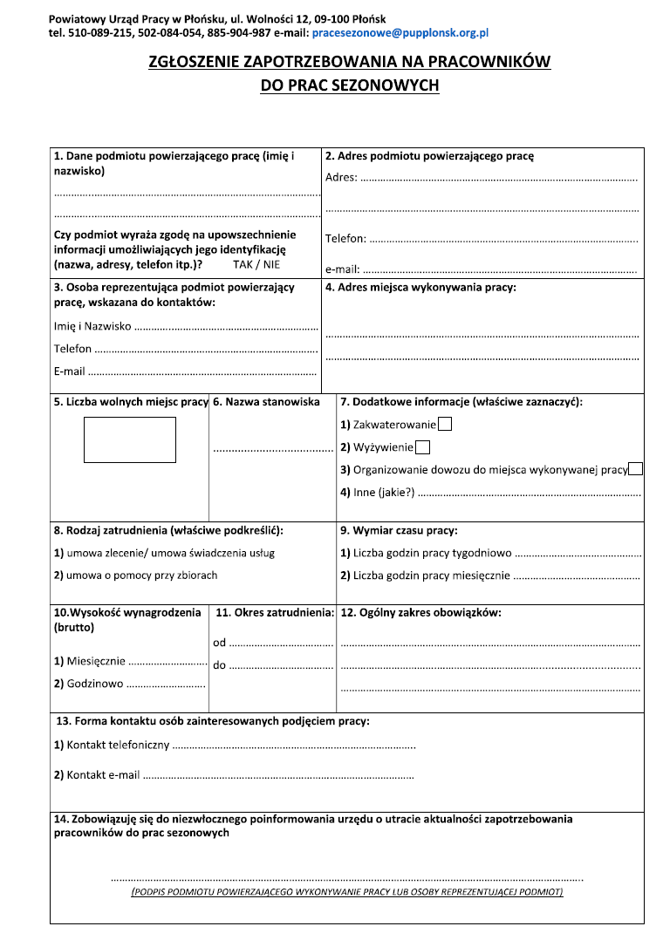
Na potrzeby lokalnych plantatorów Urząd przygotował:
- zgłoszenie zapotrzebowania na pracowników do prac sezonowych

Slide 40
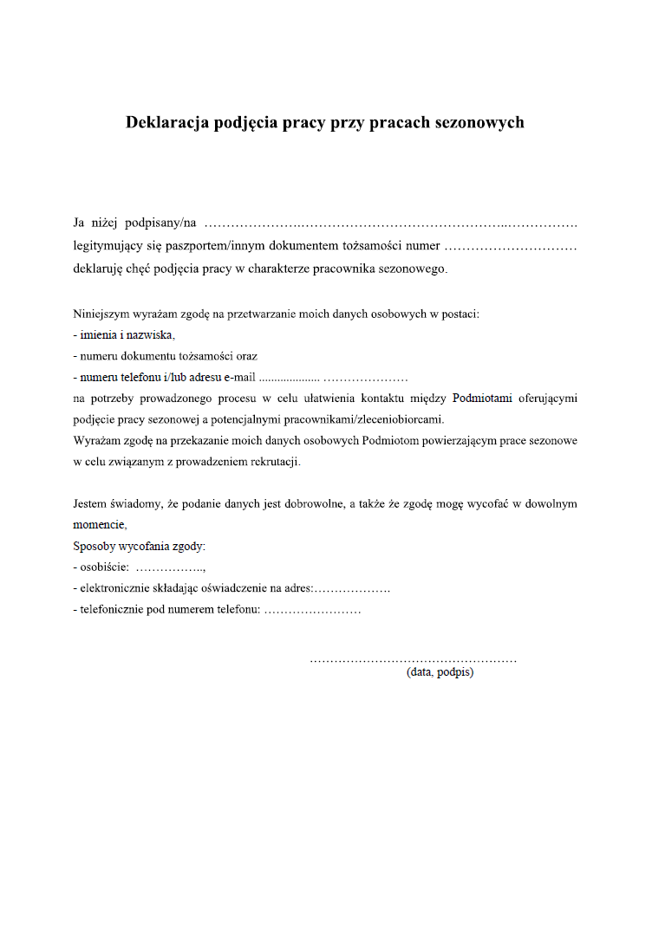
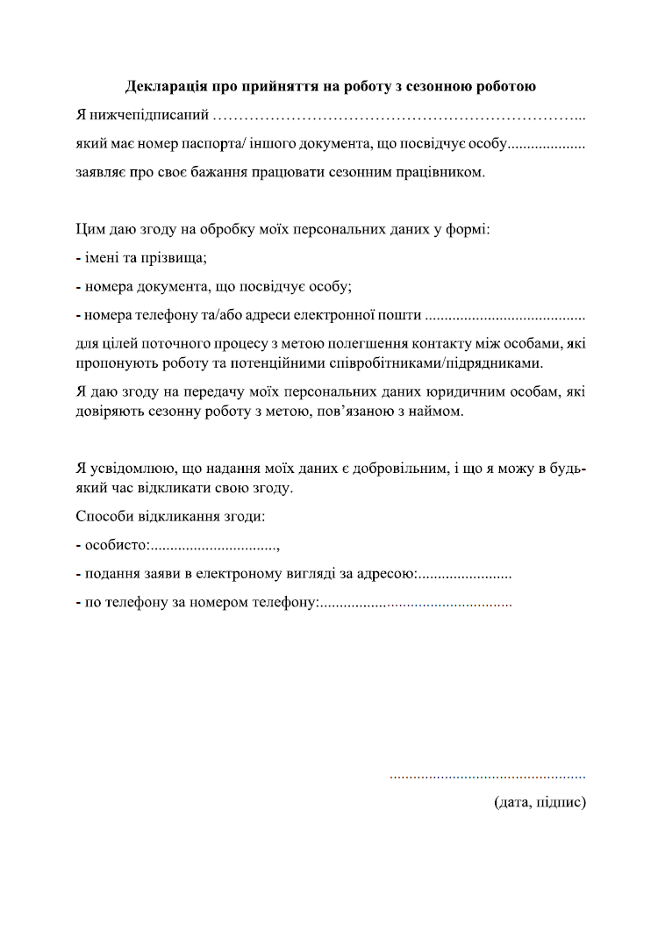
- deklarację podjęcia pracy przy pracach sezonowych

Slide 41


- ulotkę informacyjna dotyczącą prac sezonowych

Slide 42
Budżet – dane za 2022 rok
Wartość budżetu PUP pochodzącego ze źródeł Powiatu wynosi w 2022 r.
4 541 991,00 zł
Zrealizowane dochody budżetowe z tytułu wpłat cudzoziemców za wydanie zezwoleń i złożone oświadczenia na dzień 31-05-2022 wynoszą 255 375,00 zł.

